Slide 1
3. 파일 I/O

Slide 2
3-1 소개
파일 I/O에 사용되는 함수들에 대한 설명

Slide 3
3-2 파일 서술자
특징
커널은 열린 파일들을 파일 서술자라는 값을 통해서 참조
음이 아닌 정수
프로세스가 기존의 파일을 열거나 새 파일을 생성하면 커널은 그에 해당하는 파일 서술자를 돌려줌.
관례상 0->표준입력(stdin), 1->표준출력(stdout), 2->표준오류(stderr)
파일 서술자의 값은 하한이 0, 상한이 19였지만 지금은 상한이 63으로 올랐다.

Slide 4
3-3 open 함수
- open 함수 =>
특징
-open 함수는 파일을 열거나 생성할 때 씀
-반환값: 성공 시 파일 서술자, 오류 시 -1을 반환

Slide 5
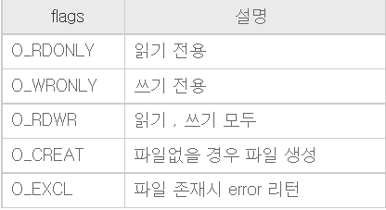
3-3 open 함수
- open 함수 =>
const char *pathname : 파일의 경로
Int flags : 파일을 어떤 방식으로 열 것인지 선택

Slide 6
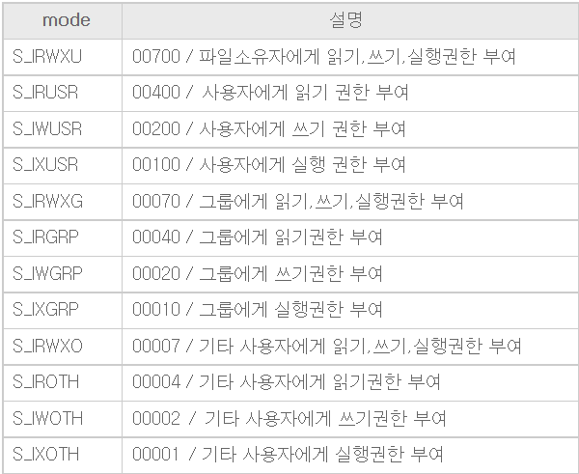
3-3 open 함수
- open 함수 =>
mode_t mode : 파일 권한을 설정

Slide 7

3-4 creat 함수
- creat 함수 =>
특징
-새 파일은 creat 함수로도 생성할 수 있다.
-반환값: 성공 시 쓰기전용으로 열린파일 서술자, 오류 시 -1을 반환
Open(pathname, O_WRONLY | O_CREAT | O_TRUNC , mode);
초기 버전은 둘째 인수에 0,1,2만 지정할 수 있었지만 현재는 Open이 O_CREAT 와 O_TRUNC를 지원하기 때문에 개별적인 creat 함수는 더 이상 필요가 없어짐

Slide 8
3-5 close 함수
- close 함수 =>
#include <unistd.h>
int close(int filedes);
특징
-열린 파일을 닫을 때에 호출
-반환값: 성공 시 0, 오류 시 -1을 반환
int filedes : 닫을 파일 이름

Slide 9


3-6 lseek 함수
- lseek 함수 =>
특징
-함수의 커서
-반환값: 성공 시 0, 오류 시 -1을 반환
off_t offset: 기준 위치로부터 상대적인 변위를 나타냄
int whence: 기준위치
whence의 종류

Slide 10

3-7 read 함수
- read 함수 =>
특징
-열린 파일에서 자료를 읽을 때 사용
-반환값: 읽은 바이트 수(0보다 큰 수), 파일 끝인 경우 0, 오류 시 -1
int fd : open()으로 열린 파일지정번호
void *buf : 읽어들인 데이터를 저장할 공간
size_t count : 읽어들일 데이터 크기(byte 단위)

Slide 11

3-8 write 함수
- write 함수 =>
특징
-열린 파일에 자료를 기록할 때 사용
-반환값: 성공 시 기록된 바이트 수, 오류 시 -1

Slide 12

3-9 dup 함수
- dup 함수 =>
특징
-기존 파일 서술자를 복제할 때 사용
-dup는 fd로 전달받은 파일 서술자를 복제하여 반환
-dup가 돌려주는 파일 서술자는 가장 낮은서술자를 반환
-반환값: 성공 시 새 파일 서술자, 오류 시 -1 반환

Slide 13

3-10 dup2 함수
- dup2 함수 =>
특징
-기존 파일 서술자를 복제할 때 사용
-dup2는 새 서술자의 값을 fd2로 지정(만일 fd2가 이미 열려있으면 fd2를 닫은 후 복제)
-반환값: 성공 시 새 파일 서술자, 오류 시 -1

